Slide 1

实验五 脑电SSVEP信号的目标分类

Slide 2
SSVEP：当人眼受到固定频率的视觉刺激时，大脑皮质活动将被调节，产生类似于刺激的周期性节律，即稳态视觉诱发电位。
每类刺激诱发的脑电信号中包含了基频、倍频成分：
如，具有高能量的频率为8Hz、16Hz、32Hz，倍频成分的能量可能比基频的能量小，16Hz幅度小于8Hz。
脑电数据是受试者观看10个不同频率闪烁的刺激块所诱发的脑电信号，对应目标1-10。目标与刺激频率信息如下。
类别1 | 类别2 | 类别3 | 类别4 | 类别5 | 类别6 | 类别7 | 类别8 | 类别9 | 类别10
8Hz | 8.5Hz | 9Hz | 9.5Hz | 10Hz | 10.5Hz | 11Hz | 11.5Hz | 12Hz | 12.5Hz

Slide 3
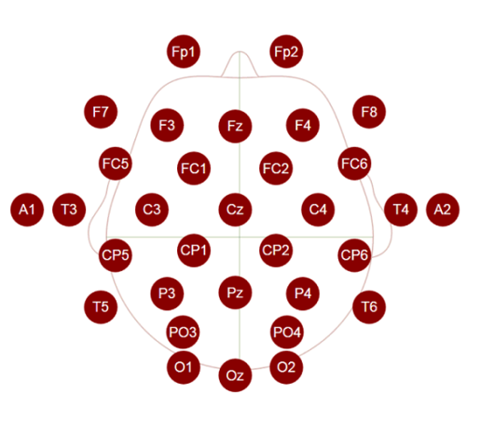
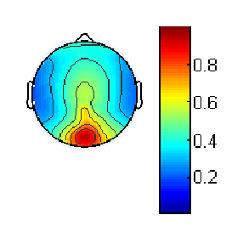

数据格式：
eegmat.mat文件中包含x变量，数据维度信息为8*3500*20；
8对应脑电信号的导联数；
3500对应3.5s的时域采样点，采样频率1000Hz；
label.mat为标签信息，其中20值对应20个目标试次
数据加载：
load（eeg.mat）;
load(label.mat);

Slide 4
目标分类：
（1）对每一通道脑电信号进行带通滤波，滤波范围5-40Hz。
（2）利用FFT或功率谱periodogram对一个试次下每个通道的脑电信号进行频谱分析，查看7-15Hz范围内最高峰值是多少，并与所给刺激频率比对，8个通道投票最多的目标即为该试次所分类出来的目标结果。另外，可加入倍频频率检测，提高目标识别准确率。
（3）对20个试次分别进行目标分类，根据频谱信息判断目标类别并与其真实标签label进行比较，计算准确率。
（4）GUI界面呈现滤波器频响；20个试次一个通道下的频谱图（可选一个识别率高的通道），并标出峰值频率；呈现20个试次中每个导联目标识别结果（类别），8导联联合目标识别结果,以及导联和倍频联合的目标识别结果（选做）。最终给出20个试次识别的平均准确率。

Slide 5
实验六 VR眼动数据的目标分类

Slide 6
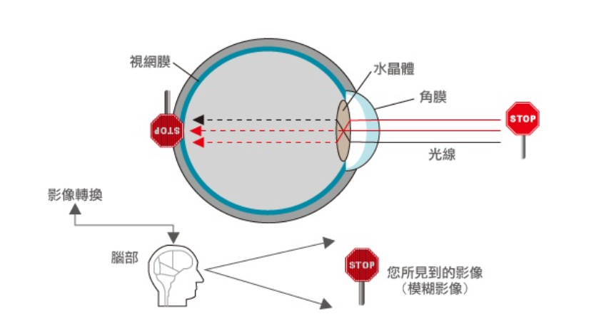
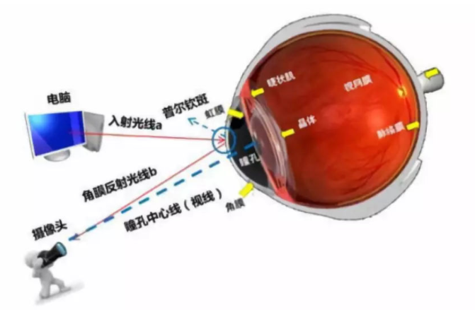
眼动仪是一种能够跟踪测量眼球位置及眼球运动信息的一种设备，在视觉系统、心理学、认知语言学的研究中有广泛的应用。
普尔钦(Purkinje)斑是光束在入射眼球的过程中,在眼球各层膜的前后面上形成的影像。
眼动的本质是人注意力资源的主动或被动分配，选择更有用或吸引力的信息。其应用方向有：用户体验与交互研究（网页可用性、移动端可用性、软件可用性、视线交互、游戏可用性研究）、市场研究与消费者调研等。

Slide 7
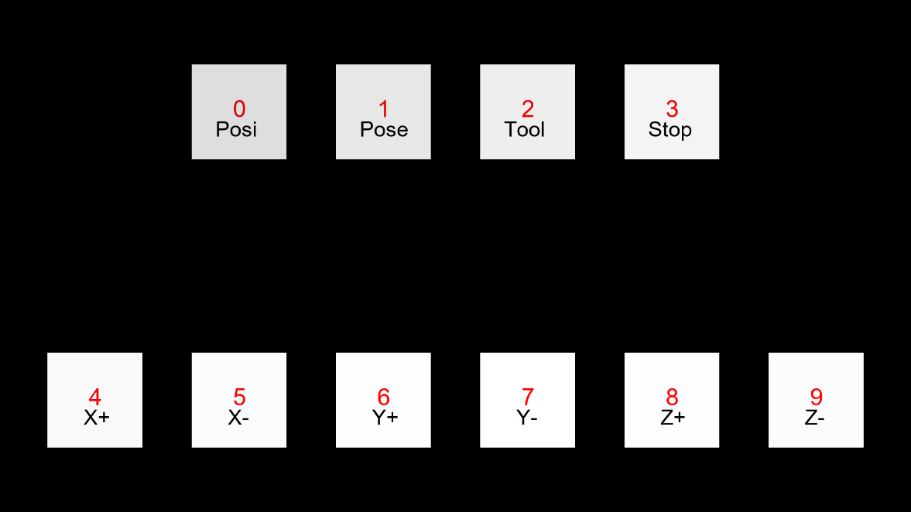
实验任务是根据采集的眼动数据实现10个目标的分类。
实验数据采集分为两个过程，第一个是眼动校准阶段，要求实验参与者依次观看界面上的数字0-9，如下图所示，采集参与者的模板数据，用于正式阶段的分类。每个目标1个试次，校准阶段共10个试次。第二个是正式实验阶段，采集过程连续进行，数据中包含开始和结束的位置索引，每个目标2个试次，共20个试次。

Slide 8
数据格式：
数据维度为10*2*40，10为10个试次，对应目标0-9；2为x和y坐标值；40为时间点；
left_pre_c,righ_pre_c分别为校准阶段左右眼在10个试次下40个时间点处的xy坐标值。
left_pre_o,righ_pre_o分别为测试阶段左右眼在20个试次下40个时间点处的xy坐标值。
label.mat为实际目标类别，10*2表示10个试次做了两轮共20个试次，每轮每个目标的类别。

Slide 9
数据分析：
1）先对校准数据10个试次中每个试次left_pre_c 40个时间点的数据进行平均得到一个值，这样10个目标各自有一个平均值，作为10个目标xy坐标的校准点（10*2）。左右眼数据可分别处理。
2）对正式实验数据left_pre_o，每个试次下40个时间点中每一时间点都与10个校准数据点求距离，查看距离最小的对应目标是什么，然后查看40个时间点中所得分类结果（目标投票最多的是哪一个），就确定是哪个目标。最后与标签label比对并计算准确率。相同方法对右眼数据进行处理，也可将左右眼的数据融合后按此方法处理。
目标分类：
1）求正式实验阶段目标分类的准确率，左右眼分别计算分类准确率，然后左右眼融合计算分类准确率。
2）分析不同时间点10、20、30、40条件下的分类准确率（理论上时间点越多准确率越高） ，并画出曲线。
3）GUI界面呈现校准阶段10个试次各自的中心位置（XY坐标），以及正式实验阶段20个试次目标分类类别，如左眼分类准确率、右眼分类准确率、双眼融合分类准确率（可表格呈现）。另外呈现不同时间点下的分类准确率曲线（如10个点、20个点、30个点、40个点）。

Slide 10
实验七 脑电ERP信号的去噪方法

Slide 11
事件相关电位（Event related potential, ERP）
当外加一种特定的刺激，作用于感觉系统或脑的某一部位，在给予或撤销刺激时，或当某种心理因素出现时，在脑区所产生的电位变化。
EEG的波幅可达50~100 μV，一次刺激诱发的ERP的波幅一般约2~10 μV
ERP具有两个恒定，一是波形恒定，二是潜伏期恒定
背景脑电与刺激间无固定的关系，而ERP波形在每次刺激后是相同的，且ERP波形与刺激间的时间间隔（潜伏期）是固定的。
叠加后的ERP数值除以叠加次数，其平均值即还原为一次刺激的ERP数值。

Slide 12
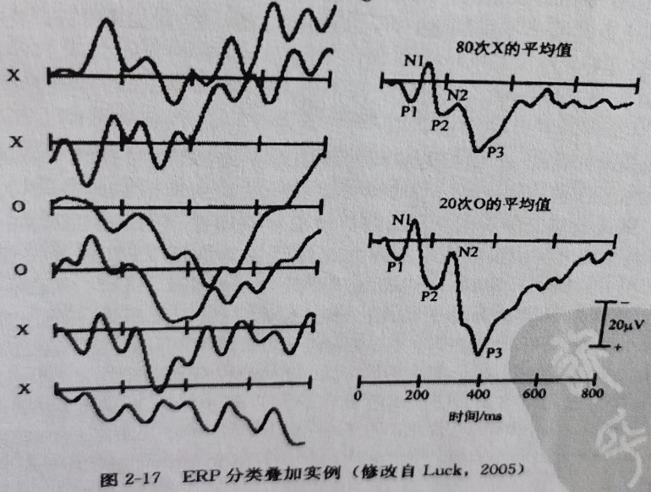
数据格式：
sig01文件和sig02文件：2×701×100矩阵，每个维度分别对应：导联（2个导联：第1导联为FCz电极，第2导联为Cz电极）×信号（701个采样点）×试次（100个试次，即重复刺激100次）；数据采样率为1000Hz；
a(1,:, 3):指第1个导联，第3个试次的1：701个点。

Slide 13
ERP计算步骤：
1、设计高低通滤波器：0.5-30Hz，采样率为1000 Hz，画出高低通频率响应。
对不同试次的脑电信号进行滤波。（butter, freqz，filter等）
2、去基线：每个试次701个点中的前1-200个点求均值（mean函数），然后1：701每个点减去该均值。
3、叠加平均：将所有试次（100个试次）1：701个点逐点对应求均值，即每个试次的第一个点共100个值求平均，然后每个试次第二个点求均值，依次类推。（mean（a，3）即第3维度求均值）
分别画出sig01文件和sig02文件中的第一导联FCz和第二导联Cz的ERP波形。
GUI界面给出1）滤波器频率响应；2）FCz导联ERP波形；3）Cz导联ERP波形。

